Slide 1
Психолого - педагогический класс «Путь в профессию»
МБОУ Ирбинская СОШ №6
Команда
МБОУ Ирбинской СОШ №6:
Наприенко Т.А.
Карташова Е.А.
Протопопова Е.А.
Аникина Т.П.
Пасечникова А.А.

Slide 2
Цель: организация практикумов для обучающихся психолого-педагогического класса
Задачи:
организовать сотрудничество с центром довузовской подготовки КГПУ им. В.П. Астафьева;
создать психолого – педагогический класс на базе Ирбинской СОШ №6 для обучающихся муниципалитета;
организовать обучающимся практикумы для реализации теоретических знаний на практике по результатам модулей;

Slide 3
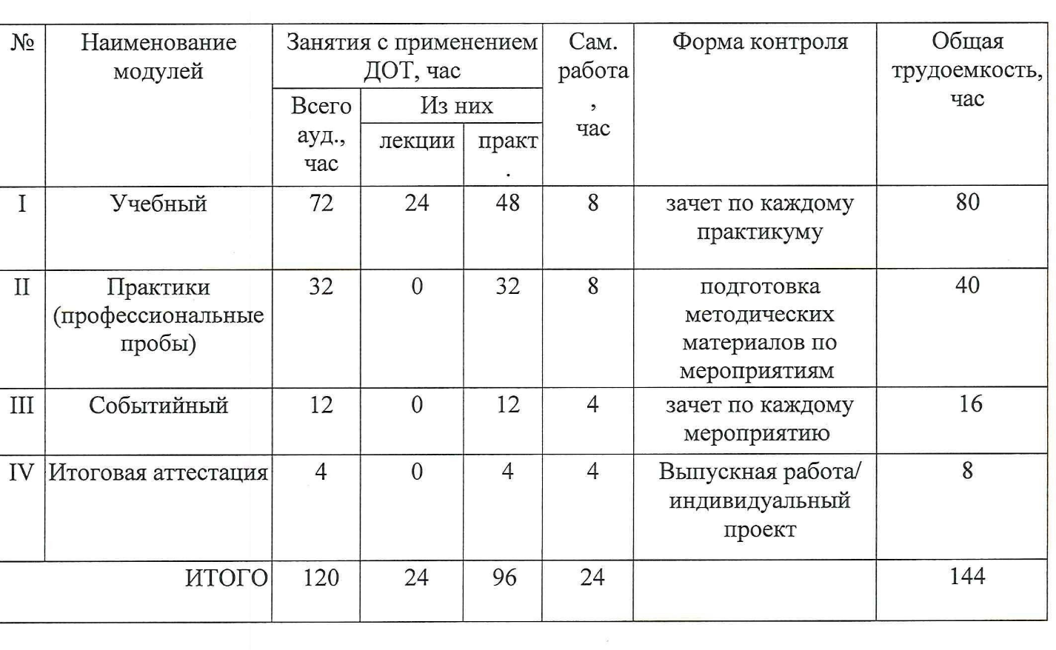
Учебный план КГПУ им В.П. Астафьева

Slide 4
Цель: организация практикумов для обучающихся психолого-педагогического класса
Задачи:
организовать сотрудничество с центром довузовской подготовки КГПУ им. В.П. Астафьева;
создать психолого – педагогический класс на базе Ирбинской СОШ №6 для обучающихся муниципалитета;
организовать обучающимся практикумы для реализации теоретических знаний на практике по результатам модулей;
осуществлять тьюторскую помощь в проведении практикумов, мероприятий, классных часов.

Slide 5
Организация обучения
Практический модуль
Профессиональные пробы
практикумы
4 школьных мероприятия
День учителя (посвящение в профессию, встреча с ветеранами педагогического труда, проба себя в качестве учителя - предметника)
День открытых дверей
День защитника Отечества
Школьная НПК

Slide 6
В рамках практических модулей занятия на элективных курсах и в доп. образовании
1. Коммуникация и самоуправления (Психология)
2. Кооперация (Проектная деятельность)
3. Критическое мышление (Цифровые технологии в образовании)
4. Общекультурное развитие (Экскурсии в музеи)
5. Экология и здоровье (День здоровья в школе)
6. Креативность и творчество (IT-Палитра)
Доп. образование
Доп. образование

Slide 7
Предметная подготовка
практикумы
математика
русский язык
обществознание
биология

Slide 8
Образовательные результаты обучающихся
начальные знания в области психологии и педагогики, представление о содержании психолого-педагогической деятельности (помощник классного руководителя);
умение реализации проектной и исследовательской деятельности (тьюторская практика);
умение оформить результаты своей деятельности в культурную форму и представить их профессиональному сообществу на творческом отчете, научно-практической конференции, творческом экзамене, презентации (тьюторская практика);

Slide 9
Образовательные результаты обучающихся
опыт индивидуальной и коллективной социально-значимой деятельности, развитие коммуникативных умений и навыков делового сотрудничества в разновозрастных группах (помощник педагога-организатора, помощник воспитателя ЛОУ);
умение проводить рефлексию и самоанализ своей деятельности;
углубленные знания по русскому языку, математике, биологии, обществознанию (помощник учителя-предметника).

Slide 10
Система оценивания и обратной связи
Кто ведет занятия?
Преподаватели КГПУ им. В.П. Астафьева.
Школьные учителя (кураторы).
Специалисты молодежных центров.
Приглашенные специалисты по областям.

Slide 11
Система оценивания и обратной связи
Как оцениваются результаты?
зачёт/незачёт за практические занятия, элективные курсы (школьный уровень);
система баллов за выполненные задания по курсам учебного модуля (оценивание преподавателями ВУЗа);
баллы за выполненные задания в блоке профессиональных проб;
участие в командных выступлениях на событиях;
итоговая аттестация (проводится в форме выпускной работы).

Slide 12
Цифровая среда
Обучение осуществляется с использованием платформ:
ppk.kspu.ru центра довузовской подготовки КГПУ им. В.П. Астафьева;
«Сферум» в режиме видео-конференции и чатов для связи и оказания тьюторской помощи обучающимся кураторами элективных курсов и доп.образования.

Slide 13
Школьники, освоившие программу психолого-педагогического класса, получают сертификат, который дает дополнительно 10 баллов при поступлении в КГПУ им. В.П. Астафьева

